Slide 1

Název školy | Základní škola a mateřská škola, Jetřichov, okres Náchod
Autor | Mgr. Marie Hanzlíková
Datum | 19.8.2012
Název | VY_52_INOVACE_11_tetřev
Téma | Tetřev hlušec
Ročník | 3., 4., 5.
Číslo projektu | CZ.1.07/1.4.00/21.0835

Slide 2
Anotace :
Materiál slouží jak k prezentaci nové učební látky, tak k následnému opakování. Lze jej použít v prvouce i v přírodovědě. Žáci mohou pracovat samostatně na osobních počítačích nebo pod vedením učitele na interaktivní tabuli (prezentace podporuje výklad učitele). V závěru prezentace je cvičení určené k zopakování získaných poznatků (žáci jej mohou přepsat a doplnit např. do sešitu, kde pak slouží jako zápis z hodiny). Posun mezi snímky provádíme kliknutím.
Citace :
JOXERRA AIHARTZA. http://commons.wikimedia.org [online]. [cit. 23.2.2013]. Dostupný na WWW: http://upload.wikimedia.org/wikipedia/commons/thumb/c/c2/Basoilarra.jpg/800px-Basoilarra.jpg
AUTOR NEUVEDEN. http://www.moji-psi.estranky.cz [online]. [cit. 17.2.2013]. Dostupný na WWW: http://www.moji-psi.estranky.cz/img/picture/443/paragraf.jpg
AUTOR NEUVEDEN. http://www.lovyvrusku.wbs.cz [online]. [cit. 23.2.2013]. Dostupný na WWW: http://lovyvrusku.wbs.cz/sablona/logo_pro_web.jpg
AUTOR NEUVEDEN. http://www.ms-smilovice-reka.ic.cz [online]. [cit. 23.2.2013]. Dostupný na WWW: http://www.ms-smilovice-reka.ic.cz/obr/article_toulky/tetrev_kohout.jpg
AUTOR NEUVEDEN. http://www.ms-smilovice-reka.ic.cz [online]. [cit. 23.2.2013]. Dostupný na WWW: http://www.ms-smilovice-reka.ic.cz/obr/article_toulky/tetrev_slepice.jpg
AUTOR NEUVEDEN. http://www.ms-smilovice-reka.ic.cz [online]. [cit. 23.2.2013]. Dostupný na WWW: http://www.ms-smilovice-reka.ic.cz/obr/article_toulky/tetrev_stopa.jpg
AUTOR NEUVEDEN. http://www.lovuzdar.sk [online]. [cit. 23.2.2013]. Dostupný na WWW: http://www.lovuzdar.sk/userfiles/casopis/clanky/1117.jpg
PAXED. http://cz.clipartlogo.com [online]. [cit. 23.2.2013]. Dostupný na WWW: http://images.clipartlogo.com/files/images/20/208323/capercaillie-passant_p
9. Obrázky webu Office.com

Slide 3

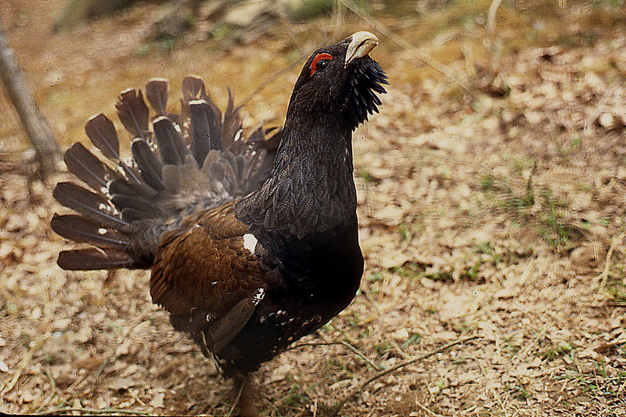

Tetřev hlušec
(Tetrao urogallus)
pták z řádu hrabavých
ohrožený
druh
Šumava,
Beskydy
zákonem chráněný
obyvatel jehličnatých a smíšených lesů

Slide 4
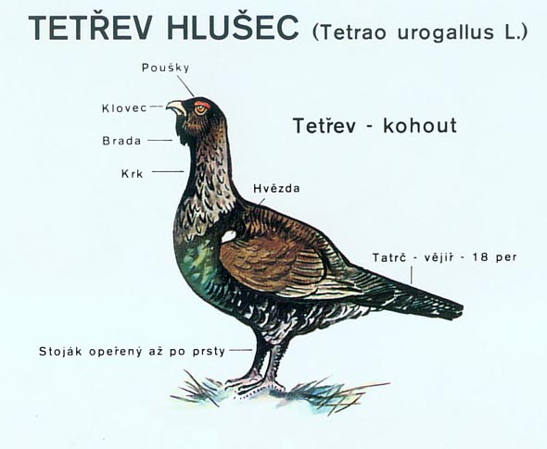
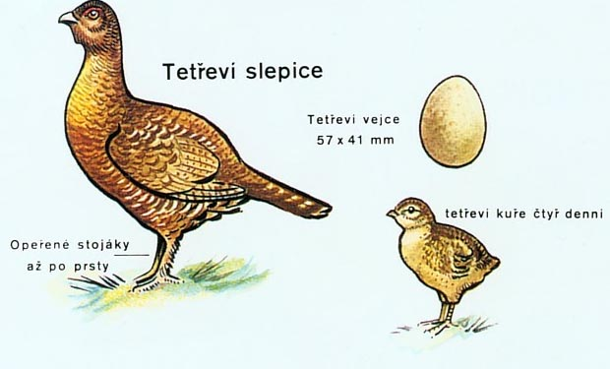
Rodinka tetřeva
výrazná pohlavní dvojtvárnost
snáší 5-12 vajec
kohout
slepice
74-90 cm
váží až 5 kg
54-63 cm
roztažitelný ocas
váží cca 2 kg
výrazné zbarvení
nenápadné zbarvení

Slide 5
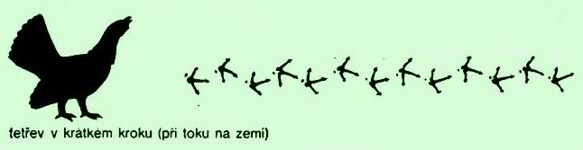
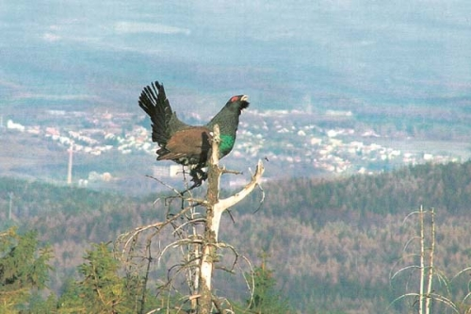
Život tetřeva
http://www.youtube.com/watch?v=mEvXxGpjcnE&list=UUGxRWwduHVNlOiG9SQif-Jw&index=11
tetřev na Šumavě
Většinu roku žije samotářsky.
Na jaře toká.
http://www.prirodainfo.cz/zvuky.php?cislo=112.00
Tetřev hnízdí zpravidla
při kmeni stromu ve vystlaném důlku.
Živí se jehličím, pupeny, plody, výhonky a hmyzem.

Slide 6

Doplň text
Tetřev je velký _____ z řádu __________. Jedná se o ______________. U nás žije na ________ a v __________. Samec _______ se výrazně liší od samice ________. Tetřev je známý tím, že v době námluv _____.
Beskydech
slepice
ohrožený druh
hrabavých
pták
toká
kohout
Šumavě

